Slide 1
ПОЈАМ ТЕХНИЧКЕ ДОКУМЕНТАЦИЈЕ
.

Slide 2
Шта је техничка документација?
Техничка инвестициона документација представља скуп свих докумената, пројеката, елабората, финансијских анализа и показатеља потребних да би се неки инвестициони пројекат планирао и реализовао.
На основу те документације може да се приступи набавци одговарајућих дозвола за градњу, и након завршетка пројекта врши се техничка контрола и технички пријем објекта.

Slide 3
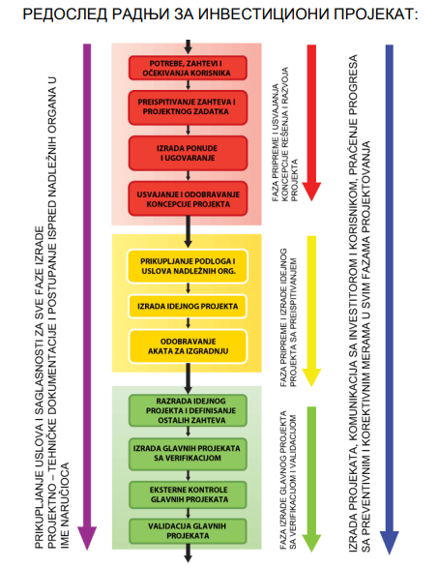

Slide 4
.
Израда урбанистичке документације претходи осталим активностима реализације инвестиционог пројекта.
На основу урбанистичке документације израђује се техничка документација за извођење објеката.
Такође, на основу урбанистичке документације врши се основна/почетна процена рентабилности и/или оправданости улагања у један инвестициони пројекат.

Slide 5
ТЕХНИЧКА ДОКУМЕНТАЦИЈА
Генерални пројекат
Идејни пројекат
Главни пројекат
Извођачки пројекат
Пројекат изведеног објекта
Техничка контрола
Сагласности
Израда техничке документације, овлашћење

Slide 6
.
Редослед активности у стварању производа обухвата:
поруџбину производа од стране наручиоца,
пројекат – техничку документацију,
конструкцију,
технолошку разраду,
производњу.

Slide 7
.
Пројекат треба да садржи све елементе потребне за производњу, коришћење и одржавање новог система.
Саставни део пројекта чине графички прикази решења обухватајући шеме и цртеже новог система, машина, група, склопова и детаљних цртежа основних делова које треба израдити са свим подацима потребним за производњу, контролу и уградњу.
Пројекат мора да садржи и упутство за коришћење, проверу рада и управљање новим системом и његовим саставним деловима.

Slide 8
.
Основна техничка и радна документација иста је за сваки производ, а њена структура обухвата:
1. Примарну документацију чине:
- прорачуни везани за пројекат
- цртежи и саставнице
- технолошки поступак
- контролно-испитни прописи и
- радна документација (радна листа, пропратна карта, налози складишту, пропратнице, обрачунски лист и лист контроле).

Slide 9
.
2. Секундарна документација
- норматив материјала
- норматив рада
- цртежи алата и прибора.
3. Терцијарна документација пружа подлоге за рад на технологији.

Slide 10
.
Шта све треба да садржи техничка документација дефинисала је и међународна организација ИСО (ISO). Серија стандарда који покривају ту област су ICS 01.110.
Све што није покривено тим стандардима је дефинисано следећим документима:
ISO 15787 - Technical product documentation - Heat-treated ferrous parts
ISO 3098 - Lettering – CAD lettering
ISO 10209 - Technical product documentation -- Vocabulary -- Terms relating to technical drawings, product definition and related documentation
ISO 2162 - Technical product documentation -- Springs
ISO 5457 - Technical product documentation -- Sizes and layout of drawing sheets

Slide 11
Техничка документација у електротехници
При пројектовању електротехничких апарата и уређаја, као и електротехничких постројења и објеката користи се техничка документација. У зависности од врсте и намене апарата, уређаја, односно објекта, као и од намене цртежа, користе се следеће врсте техничке документације:
архитектонско – грађевинска - описује урбанистички простор и грађевинске објекте,
машинска – дефинише машински део објеката и машина,
технолошка – дефинише технолошке, хемијске и друге радне процесе и операције,
документација унутрашњих и спољашњих инсталација (водоводних, пнеуматских, хидрауличних, …) и
електротехничка – посебно регулише електричне инсталације објекта, постројења и др.

Slide 12
Симболи и шеме као средство комуникације у електротехници
За једноставно приказивање електричних апарата, уређаја, постројења и електричних инсталација користе се симболи и шеме који представљају опште прихваћен начин комуницирања у електротехници у свету и код нас.
Електричне шеме са одређеним симболима приказују како треба међусобно повезати саставне електричне елементе – прововодницима у једну целину.
За цртање електротехничких шема користе се електротехнички и графички симболи различитог облика

Slide 13
